Slide 1
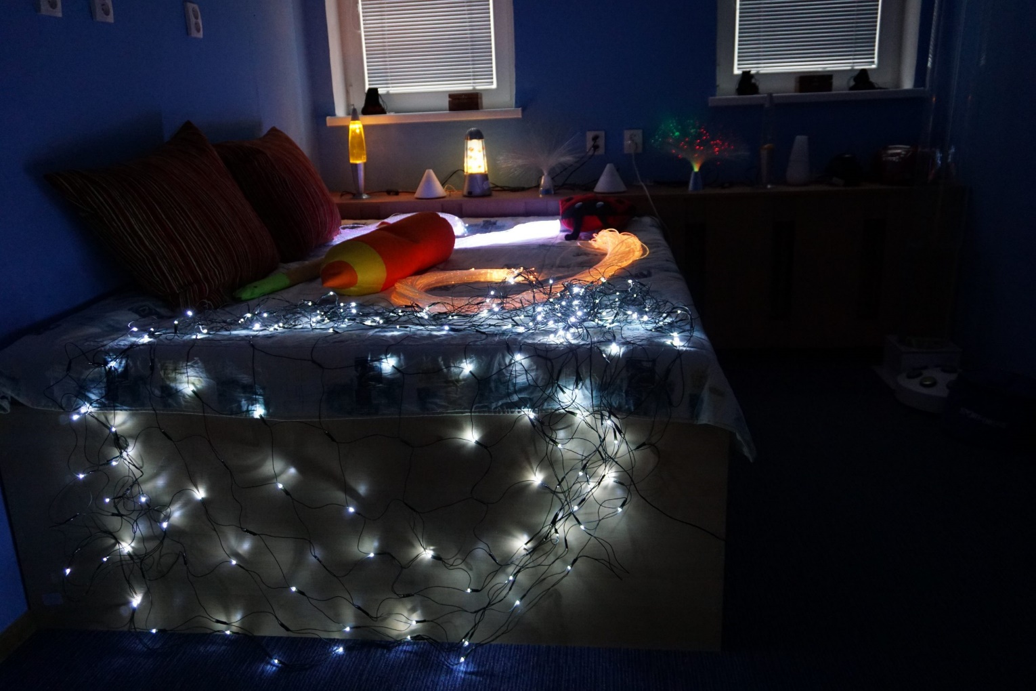


Snoezelen využitie v špeciálnej škole
Názov projektu: PODAJ MI RUKU
Číslo projektu: 2020-1-SK01-KA229-078336_1

Slide 2
Výraz „SNOEZELEN“
Snoezelen, vznikl na podkladě teorie dvou amerických psychologů Clelanda a Clarka (1966), založili „Sensory cafeteria“ (smyslová sebeobsluha). Cílem byla podpora a rozvoj komunikačních schopností a změna chování díky smyslovým podnětům.
Výraz Snoezelen vznikl z kombinace dvou holandských slov „snuffelen“ a „doezelen“, která můžeme do českého jazyka přeložit jako : cítit (ve smyslu čichových vjemů) a dřímat nebo také pospávat, pobývat a relaxovat.
Nizozemí – pan Verheul a Hulsegge, postavili „senzomotorický stan“, rozvoj smyslových vjemů pro lidi s těžkým postižením. Důležitost byla v navazování kontaktu s osobami s těžkým postižením. Pod jejich vedením vzniklo „Centrum Snoezelenu“ s mnoha místnostmi.
Od svého vzniku zažila mnoho proměn.
Mezinárodní spolupráce asociace sdružující odborníky ISNA – MSE International Snoezelen Asociation – Multi Sensory Enviroment

Slide 3
Snoezelen
Je terapeutický, vědecký koncept na pomezí speciální pedagogiky a psychologie.
Snoezelen je multifunkční metoda, která se realizuje v obzvláště příjemném a upraveném prostředí pomocí světelných a zvukových prvků, vůní a hudby, přičemž jejím cílem je vyvolání smyslových pocitů.
S metodou Snoezelen pracují odborníci z různých profesí, zejména léčební a speciální pedagogové, psychologové a psychoterapeuti, rehabilitační pracovníci, fyzioterapeuti a vychovatelé.

Slide 4
Je určena zejména pro osoby s vývojovými poruchami, s mentálním, tělesným nebo vícenásobným postižením, s poruchou autistického spektra, poruchami chování a učení, s psychickými poruchami, traumatickým poraněním mozku, pro osoby s demencí a pro chronicky nemocné pacienty.
Snoezelen je využíván v mnoha zařízeních, jako jsou speciální mateřské a základní školy, integrační centra, domovy sociálních služeb, rehabilitační centra, denní stacionáře, hospice a jiné.
S metodou Snoezelen pracují odborníci z různých profesí, zejména léčební a speciální pedagogové, psychologové a psychoterapeuti, rehabilitační pracovníci, fyzioterapeuti a vychovatelé.

Slide 5
můžeme pracovat ve 3 rovinách:
volnočasová (cílem je nový smyslový zážitek vymykající se běžně dostupnému vnímání, relaxace)
pedagogická intervence (cílem je rozvoj či zachování dovedností klienta)
terapeutická (cílem je zlepšení zdravotního stavu klienta)
Musí obsahovat cíl – předem naplánovaný, systematický, jasný.
Musí být založen na komplexní diagnostice klienta uživatele.
Pobyt musí být průběžně hodnocen, musí vést k sledovanému závěru.
Musí následovat zpětná vazba, zjištění efektivity.
Stanovení cíle vždy záleží na možnostech dítěte, průvodce/terapeuta a prostředí

Slide 6
Možnosti doplnění metody Snoezelen
Muzikoterapie- zpěv, hra na nástroje, poslech
Dramaterapie – řešení sociálních vztahů
Terapie loutkou – psychiatrické problémy dětí, představa další malé bytosti vyvolává u dítěte pocit bezpečí a větší důvěry
Biblioterapie – jen si tak číst…
Aromaterapie, Ergoterapie – tvůrčí činnost
Animoterapie – blízkost zvířat
Využití alternativních terapeutických metod:
Metody podpůrné: koncept bazální stimulace

Slide 7
Využití alternativních terapeutických metod
Metody podpůrné: koncept bazální stimulace
Metody facilitační (usnadňující) a rehabilitačně masážní – Bobathova metoda, míčkování, Vojtova metoda…
Bílý pokoj – neutrální pokoj, který lze měnit
Šedý pokoj – slouží k redukci podnětů z prostředí, je zvukotěsný
Tmavý pokoj – maximální vizuální stimulace

Slide 8
snoezelen má vliv především na tyto oblasti:
rozvoj vnímání, emocionality, poznávání, komunikace a motoriky
rozvoj seberegulace a harmonizace osobnosti
změny v pozornosti a koncentraci dítěte
pokles agresivního a autoagresivního chování
posilování rovnováhy mezi uvolněním a aktivací jedince
pozitivní socializace a integrace v sociálních strukturách

Slide 9
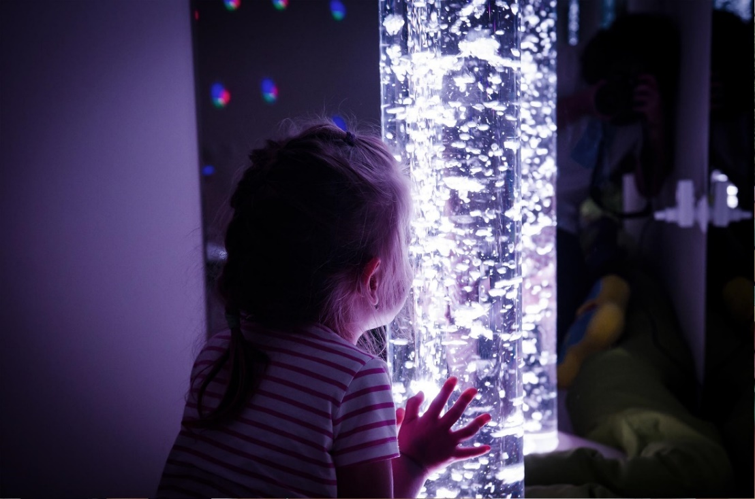
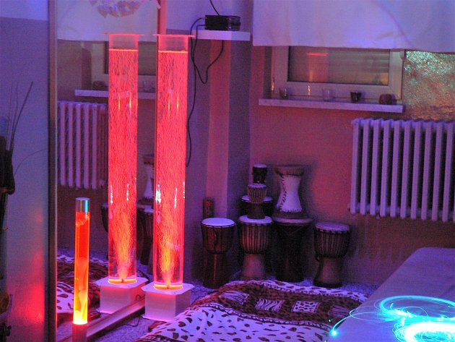
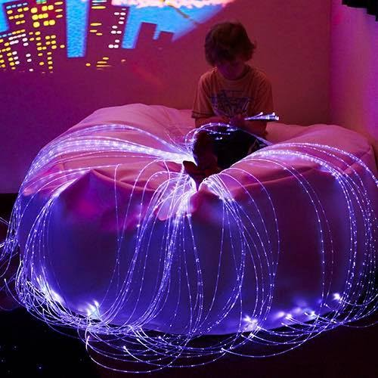

Slide 10
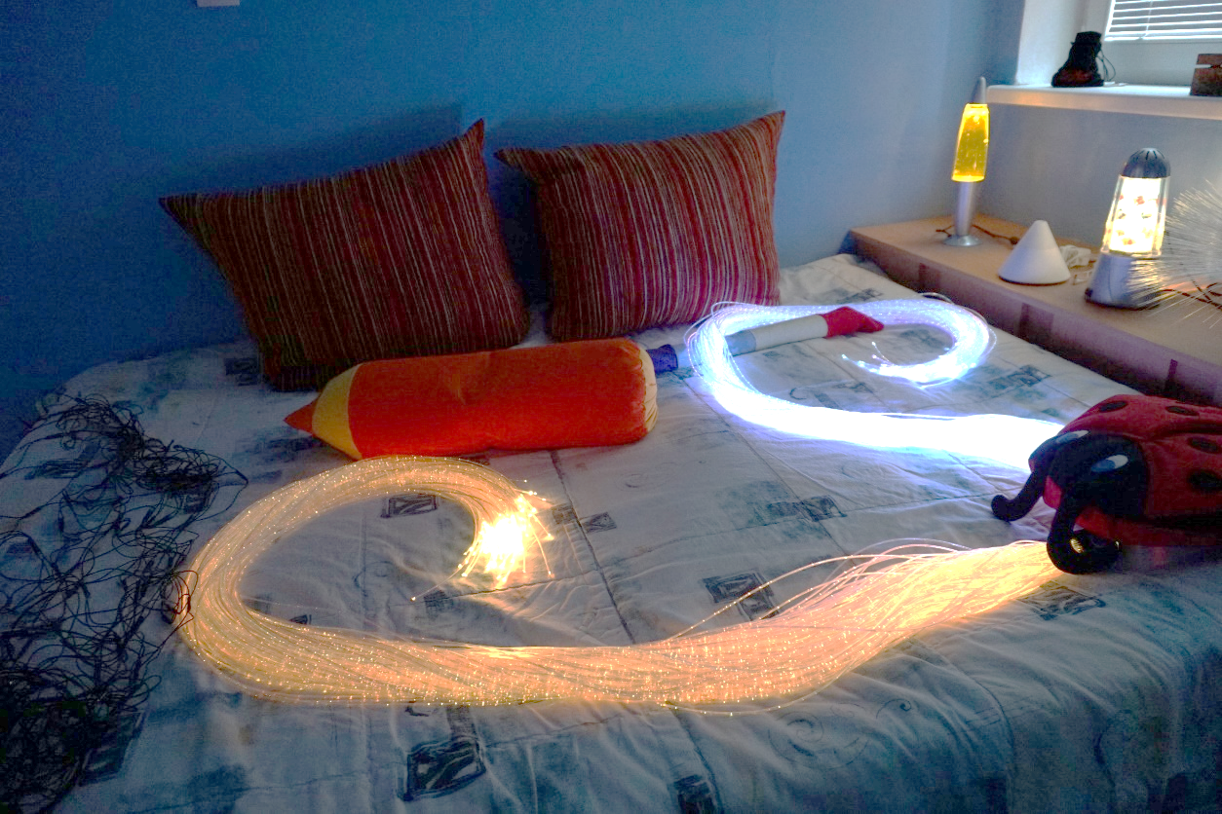
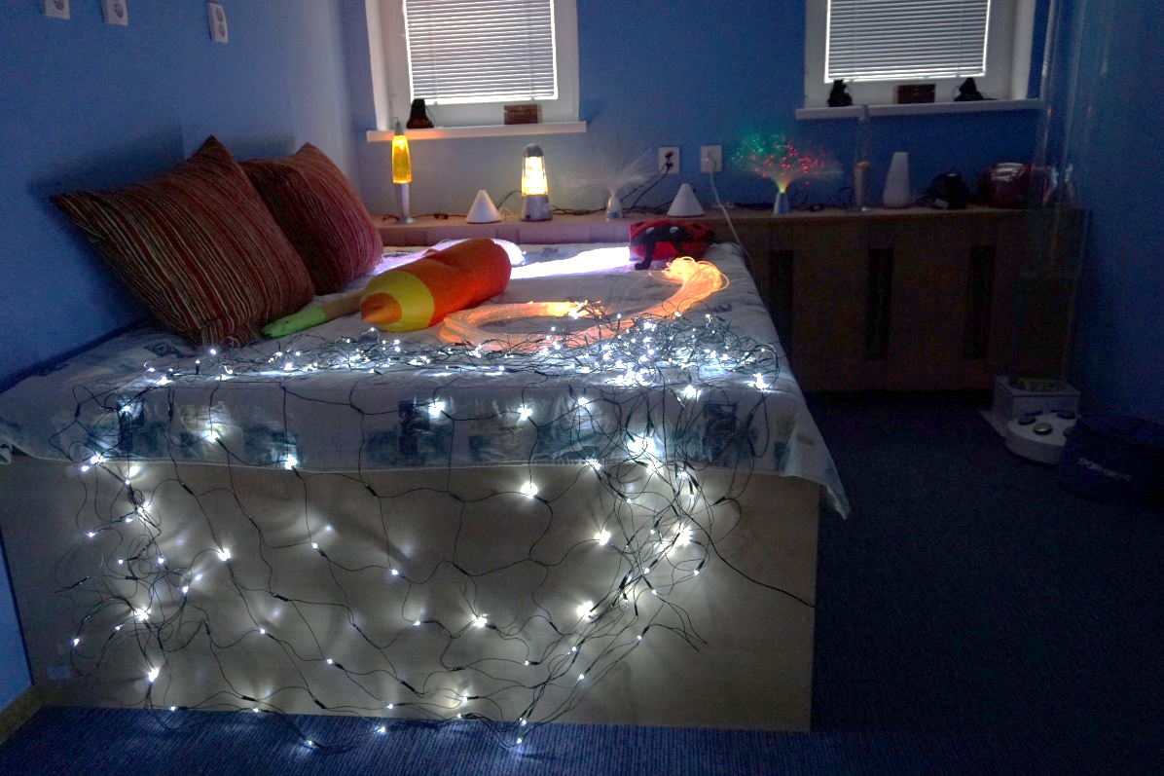
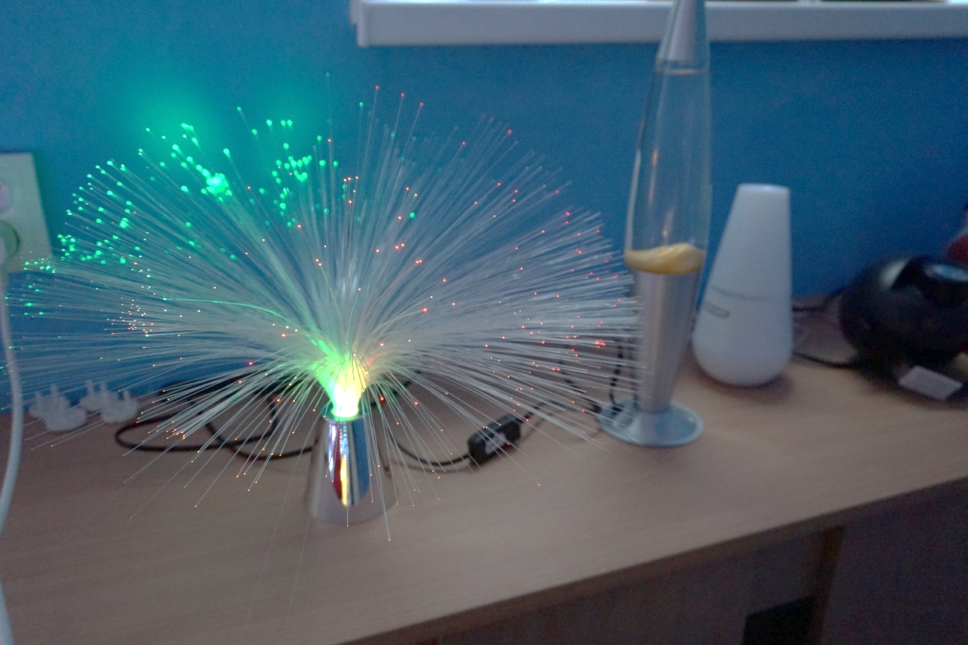

Slide 11
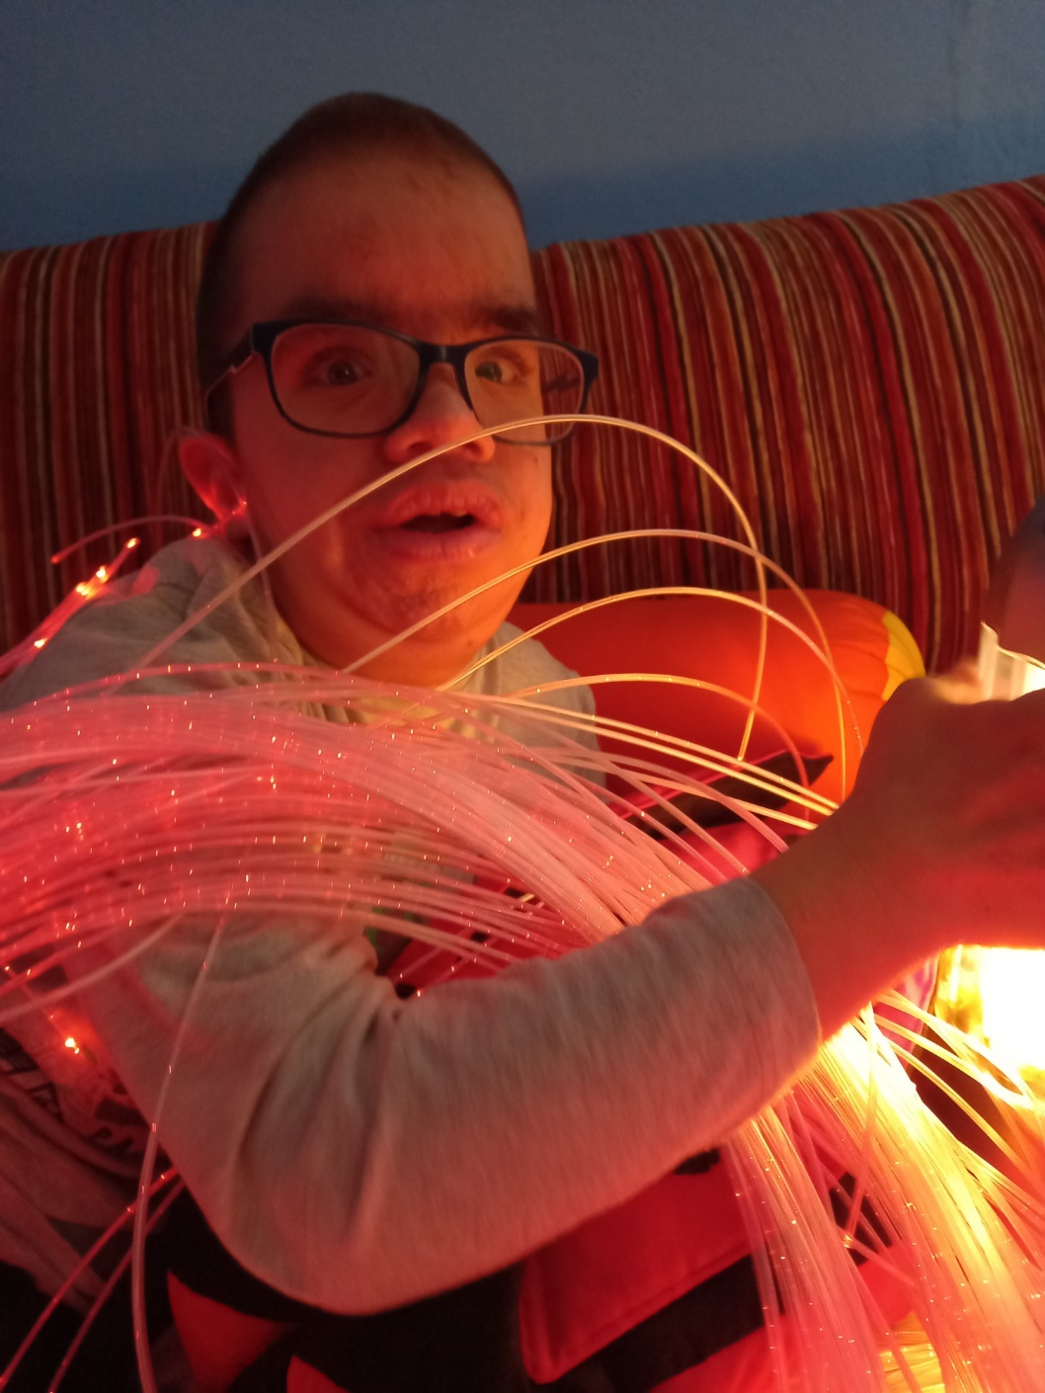
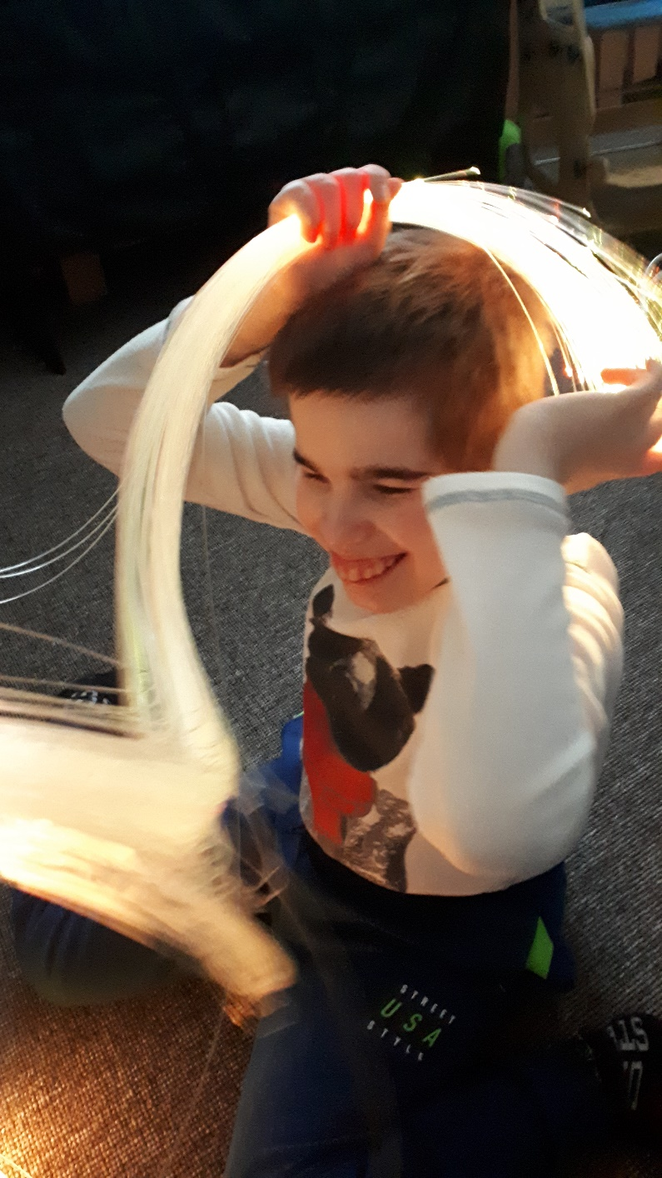
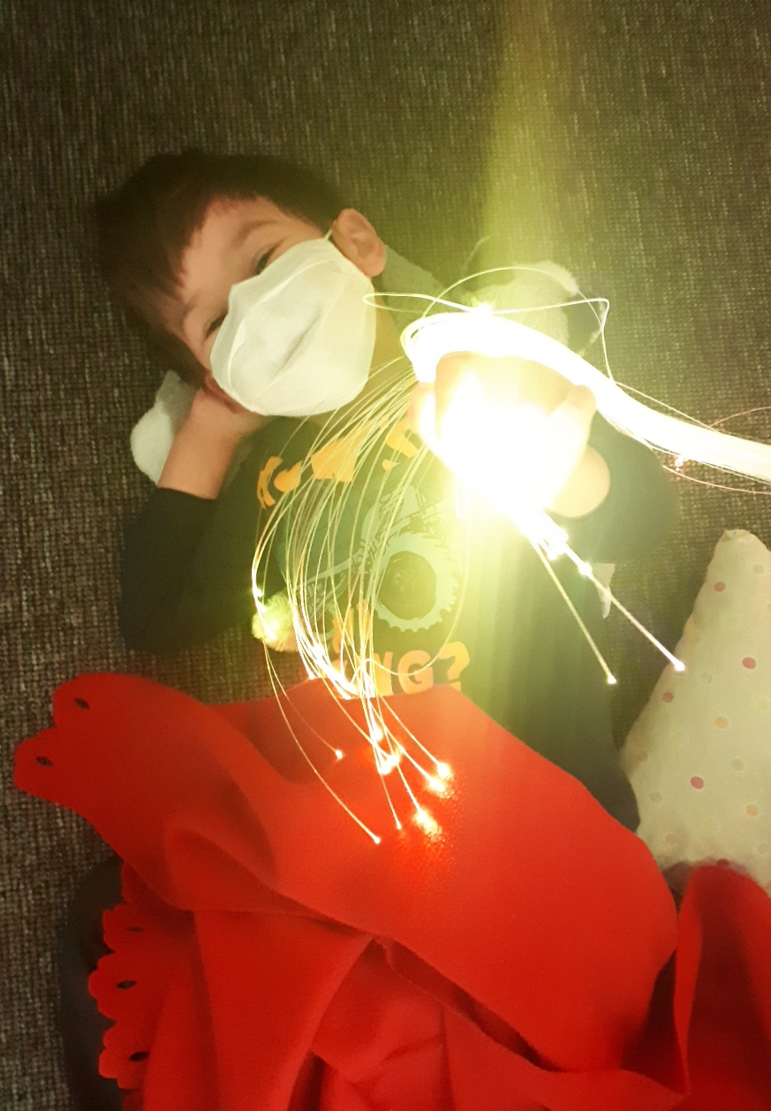

Slide 12
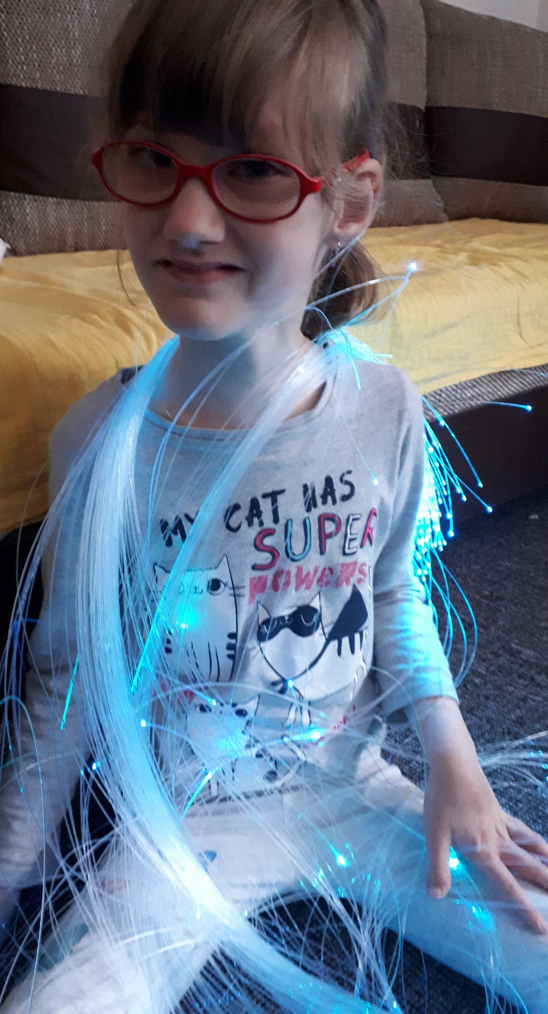
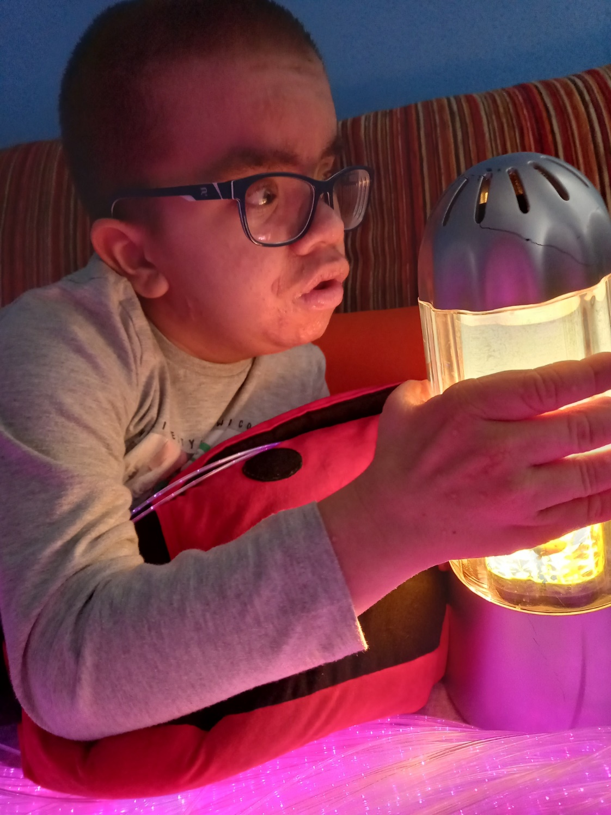
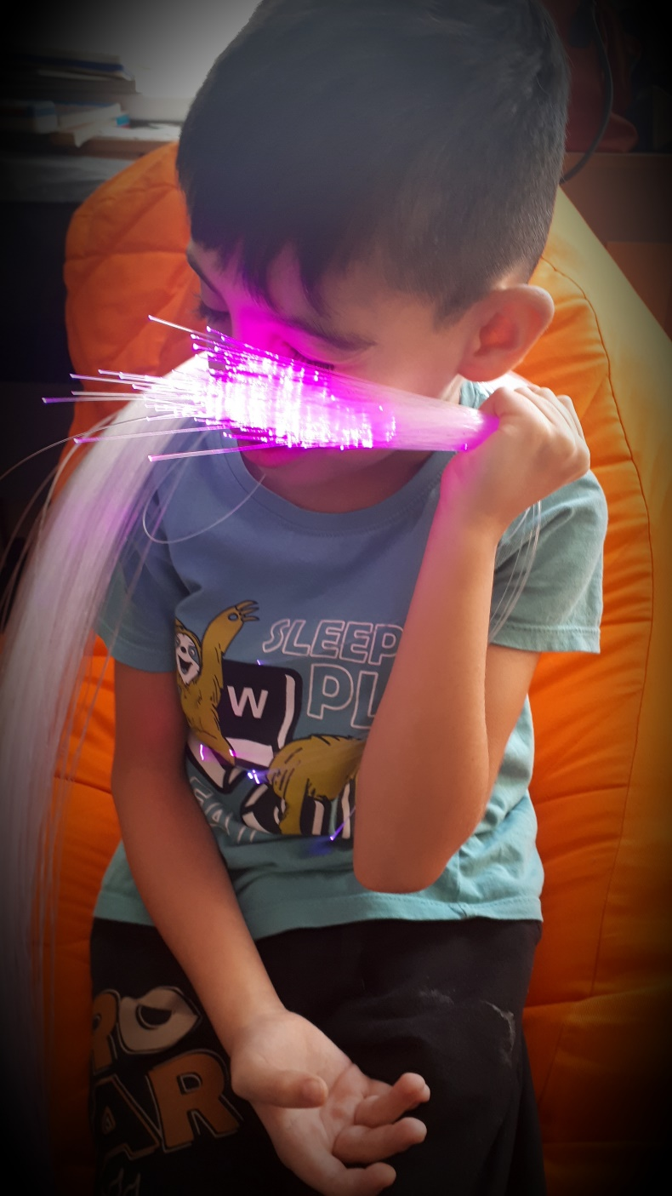

Slide 13
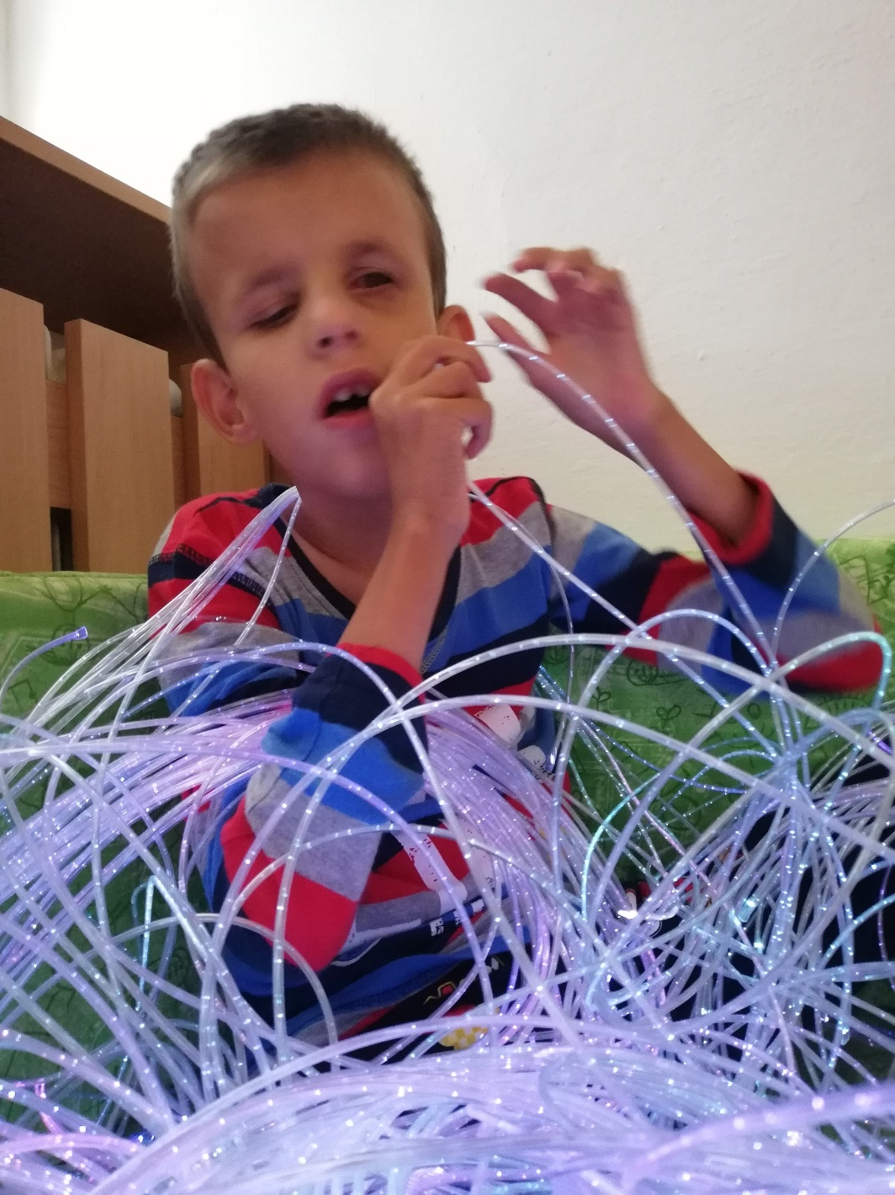
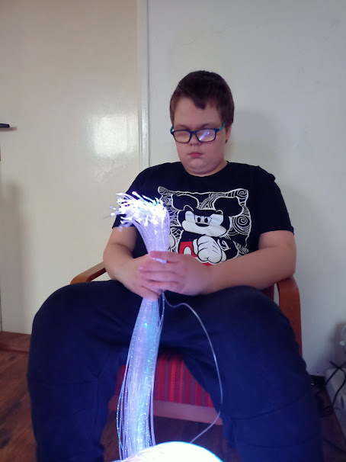

Slide 14
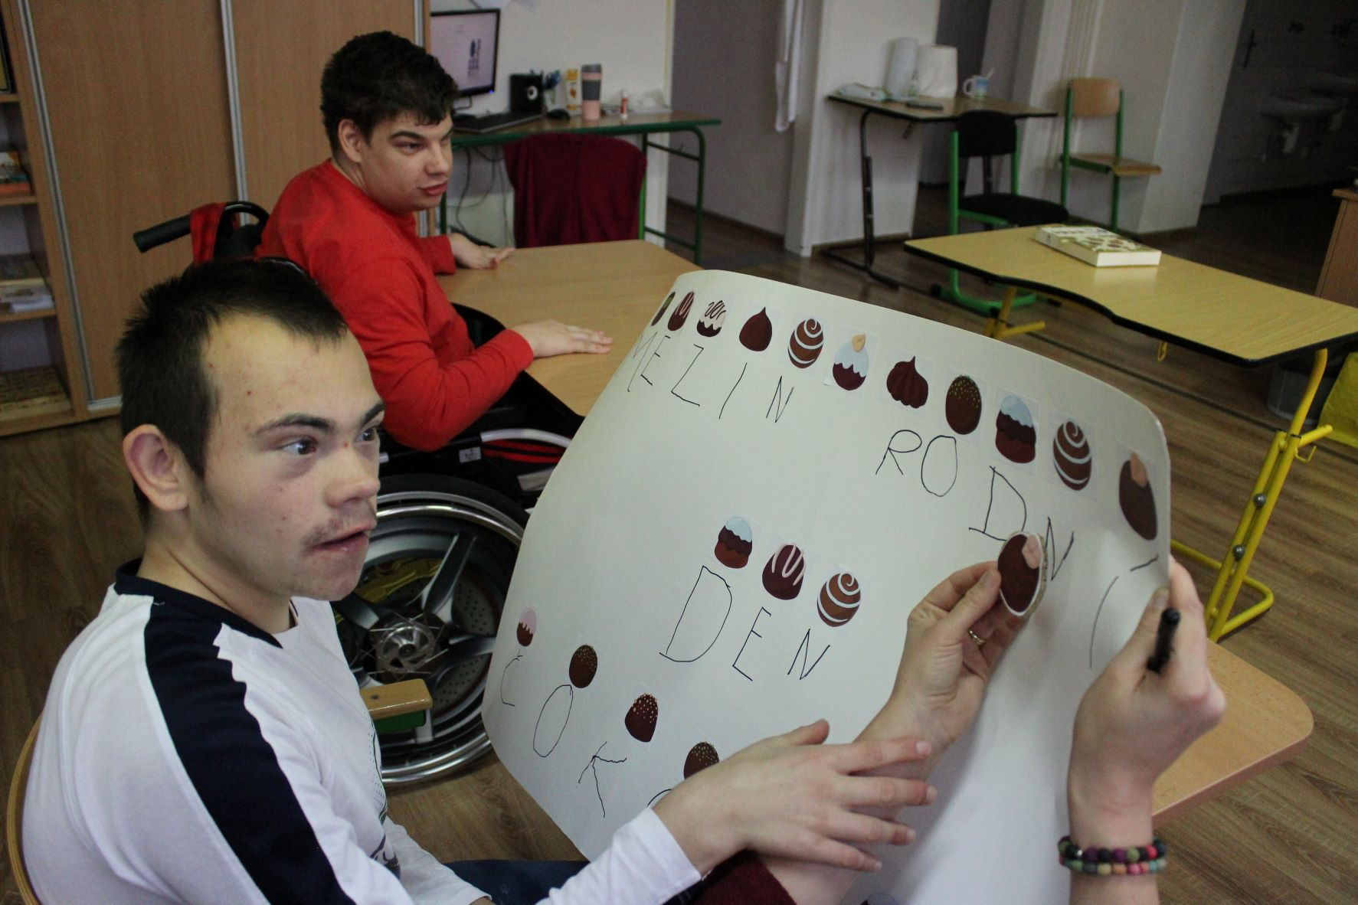
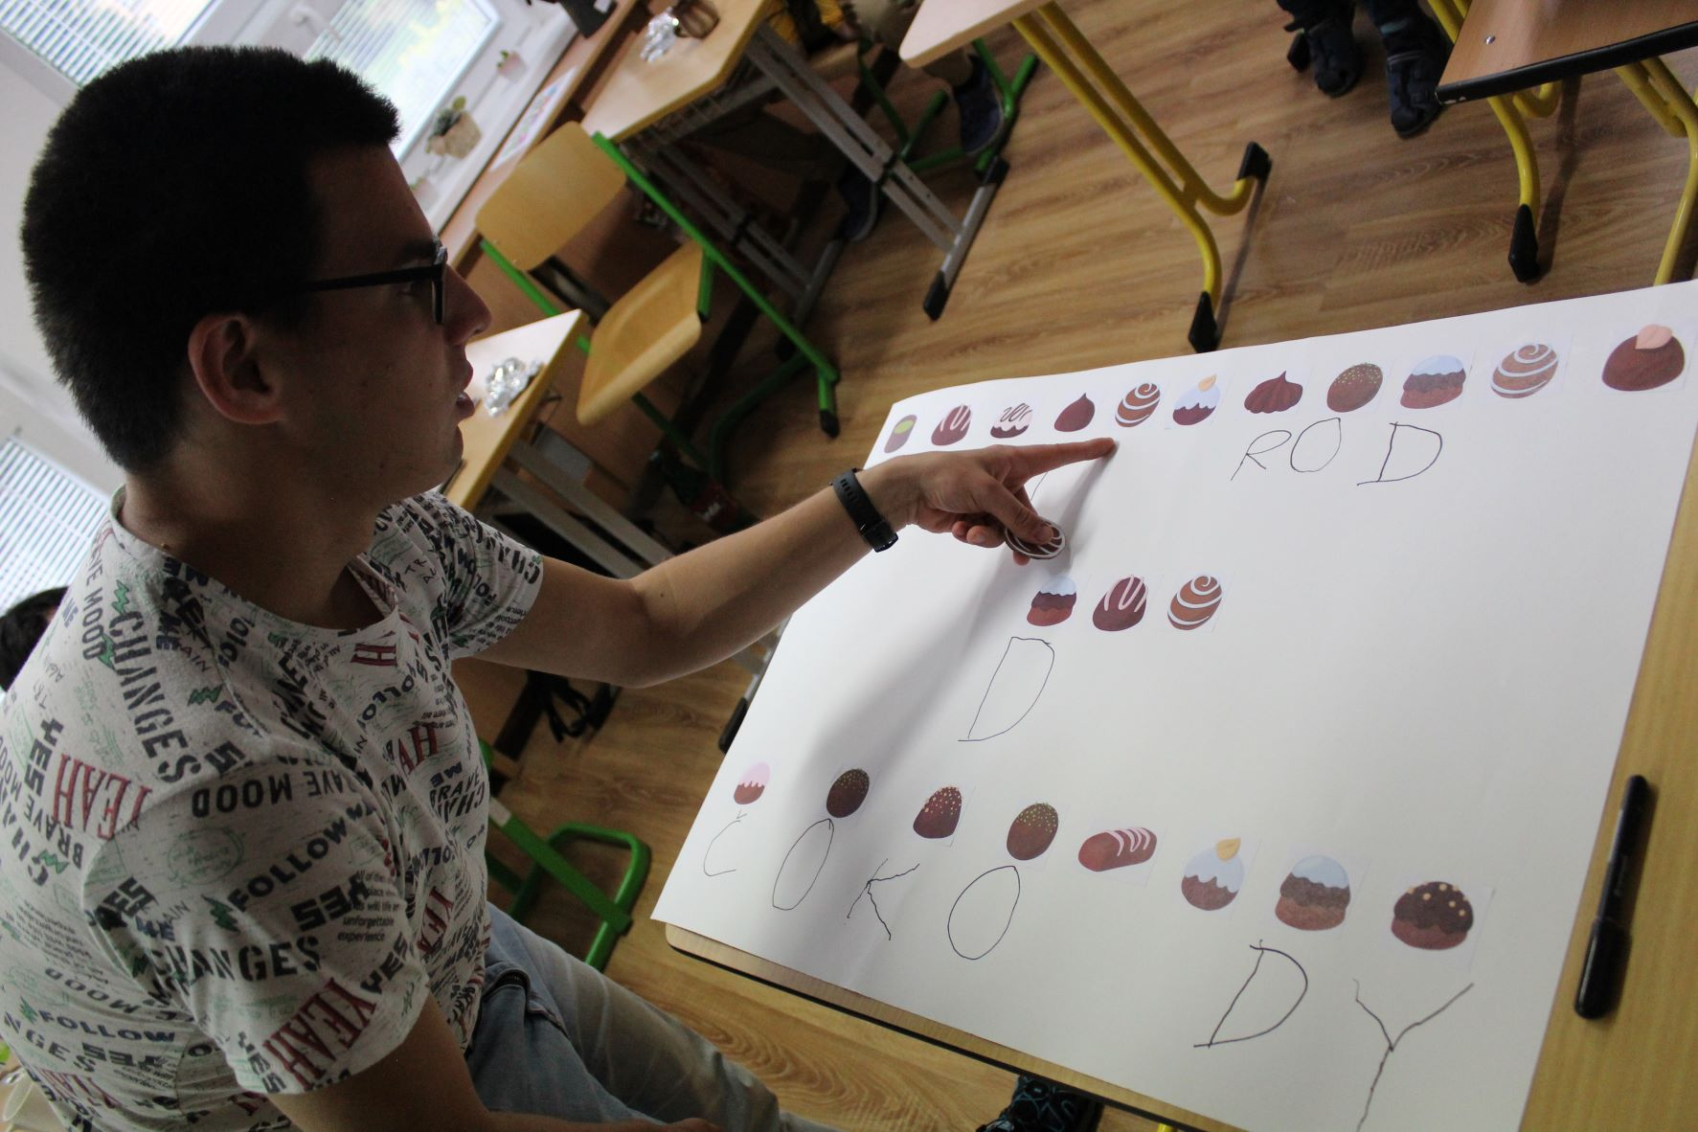

Slide 15
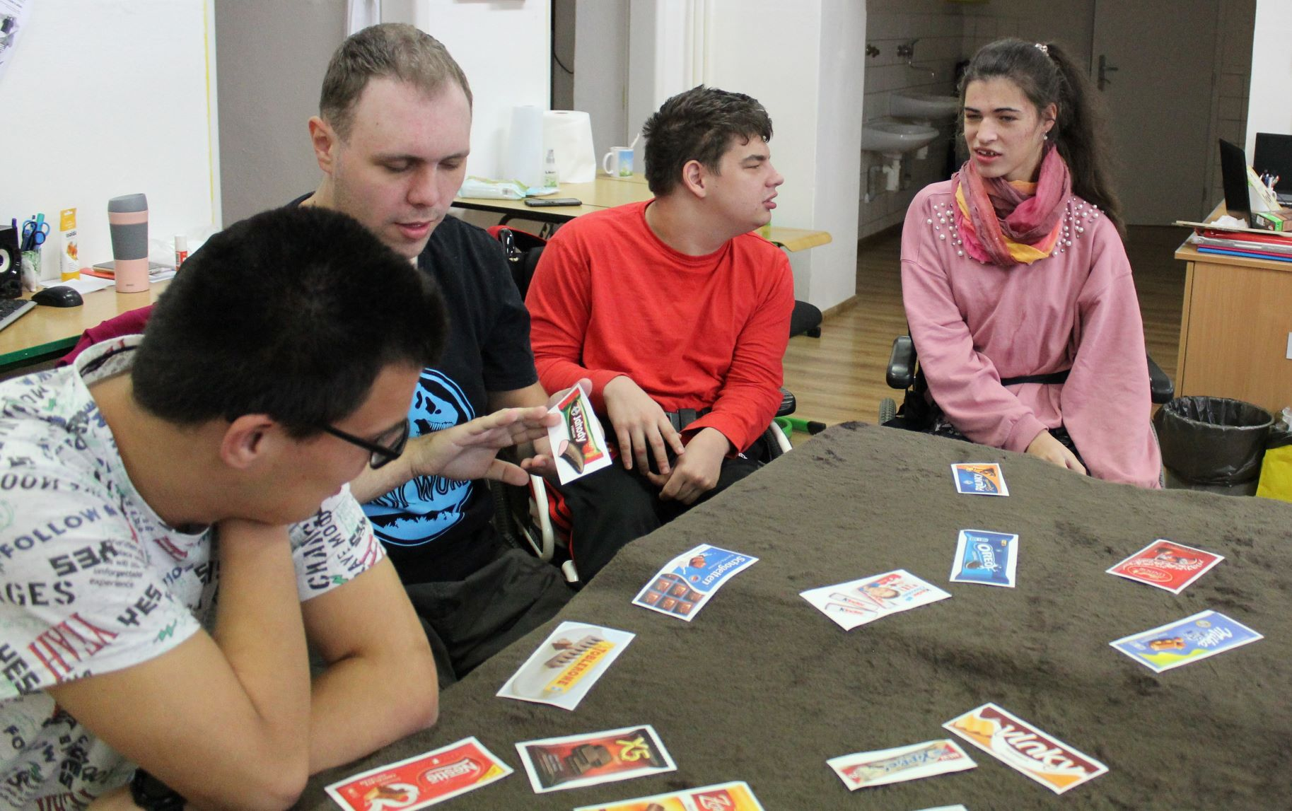
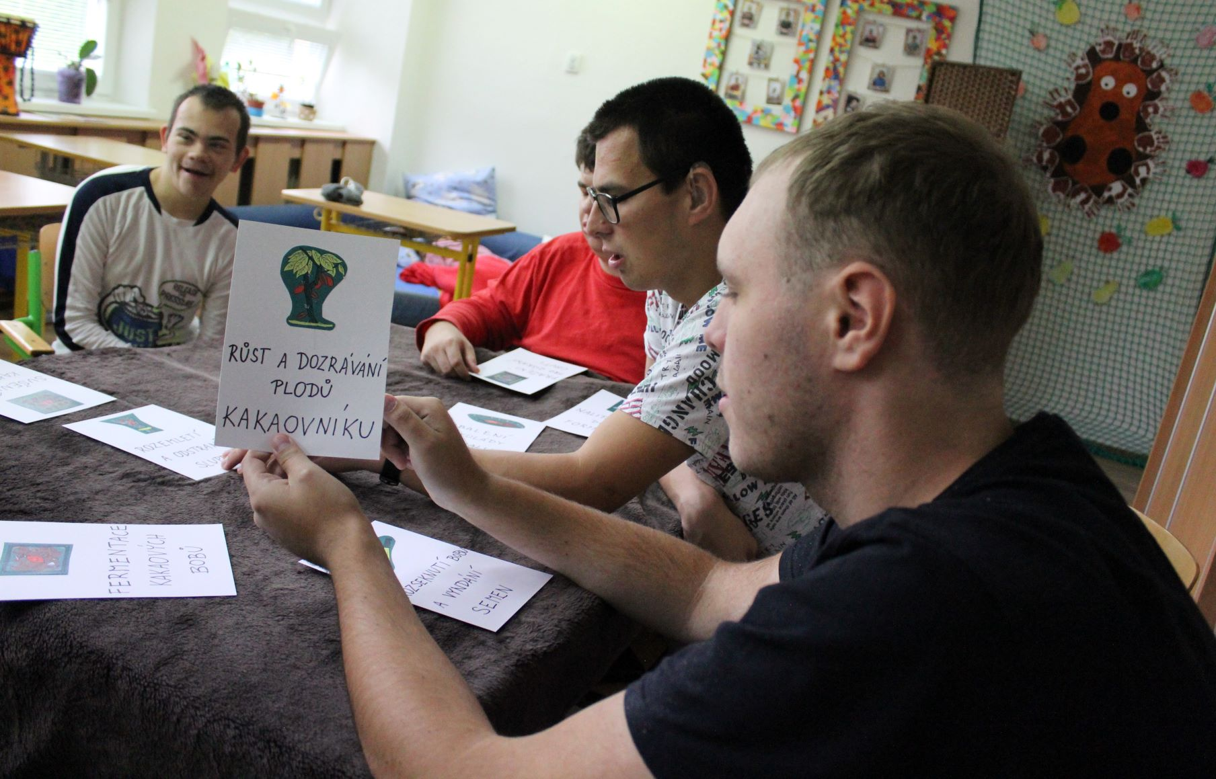

Slide 16
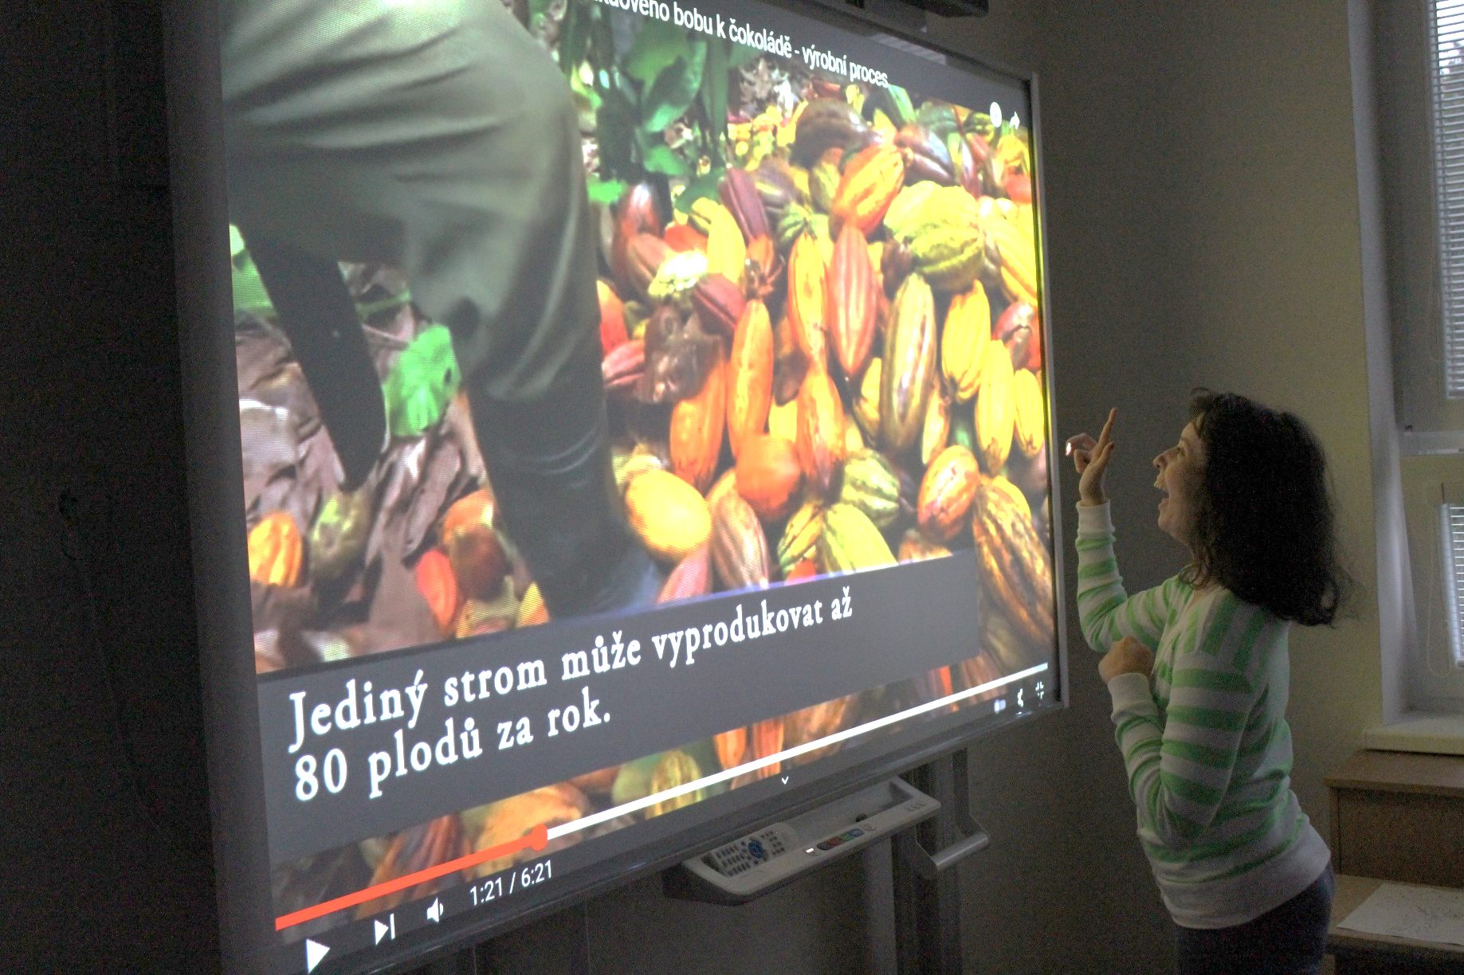

Slide 17
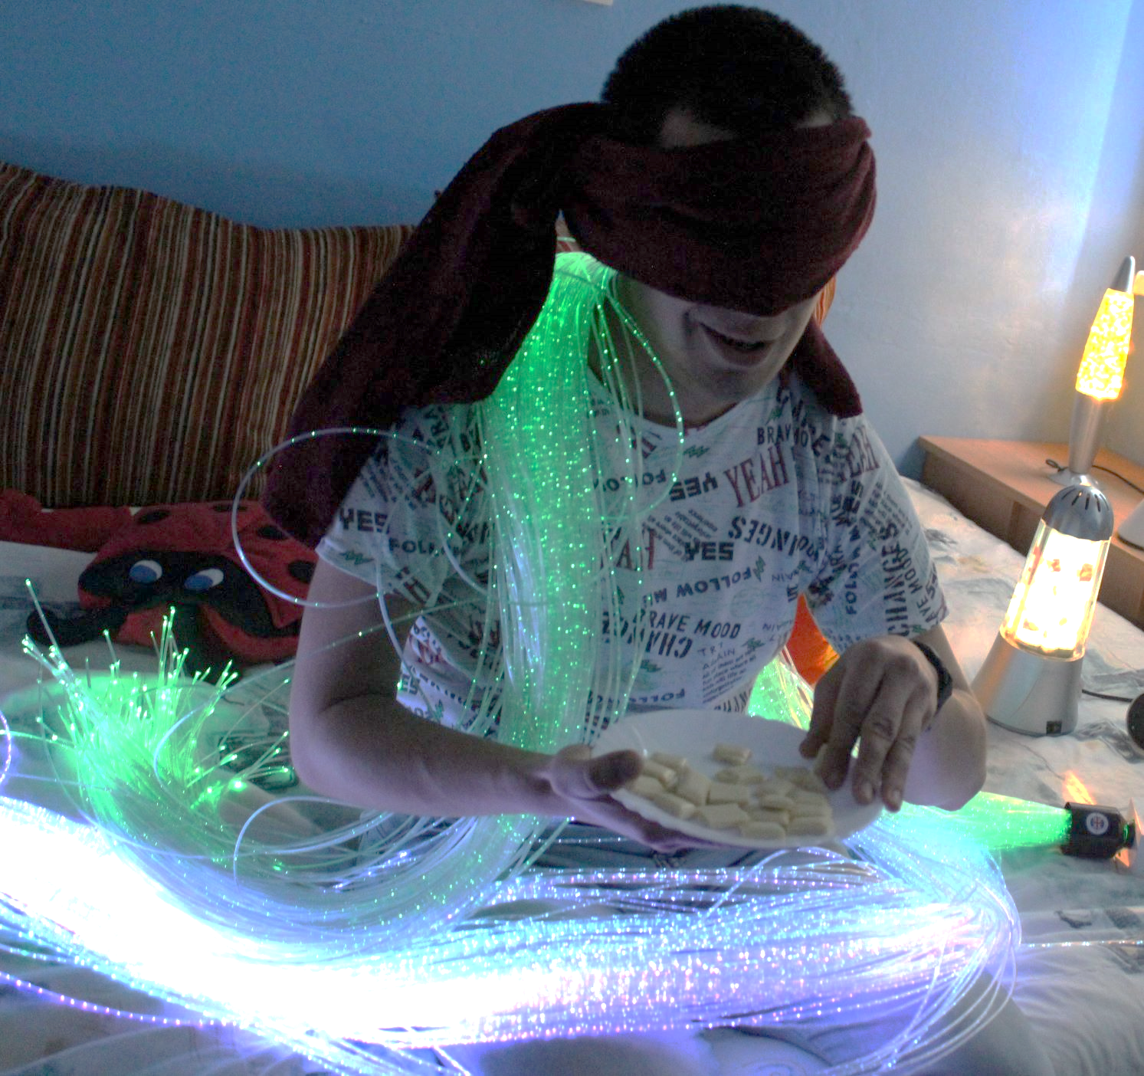
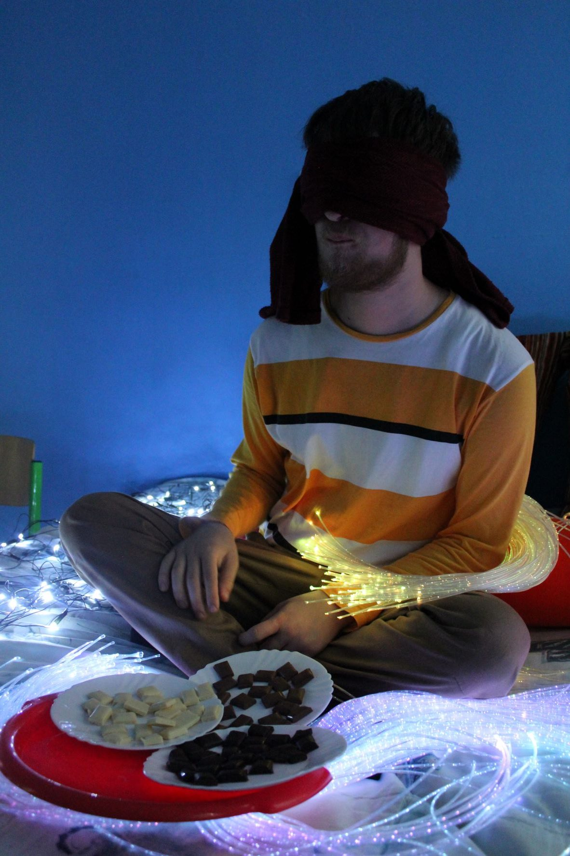

Slide 18
Podpora Európskej komisie na výrobu tejto publikácie nepredstavuje súhlas s obsahom, ktorý odráža len názory autorov, a Komisia nemôže byť zodpovedná za prípadné použitie informácií, ktoré sú v nej obsiahnuté.

